Slide 2
Efeziërs 1: 3-5
³Gezegend zij de God en Vader van onze Heer Jezus Christus, die ons in de hemelsferen, in Christus, met talrijke geestelijke zegeningen heeft gezegend.
⁴In Christus immers heeft God, voordat de wereld gegrondvest werd, ons vol liefde uitgekozen om voor hem heilig en zuiver te zijn, ⁵en hij heeft ons naar zijn wil en verlangen voorbestemd om in Jezus Christus zijn kinderen te worden

Slide 4
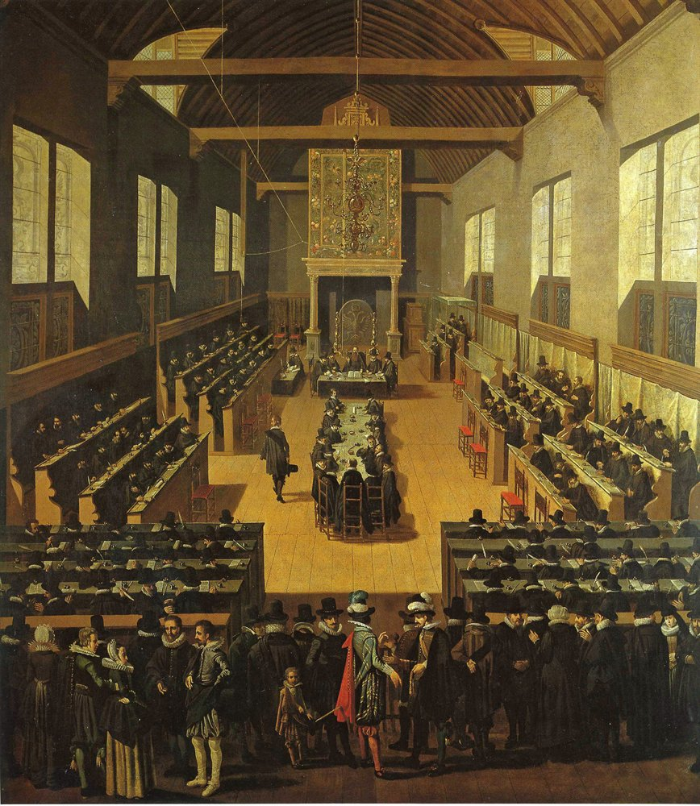

Slide 5
DL I.6
Dat God aan bepaalde mensen in de tijd, het geloof geeft, en aan anderen niet, komt voort uit zijn eeuwig besluit. Volgens dit besluit maakt Hij de harten van de uitverkorenen zacht, ook al zijn ze hard, en buigt ze uit genade, zodat ze gaan geloven. Maar mensen die niet uitverkoren zijn, laat Hij in hun verkeerdheid en hardheid. (...)
Het is het besluit van zijn verkiezing en verwerping, zoals dat in het Woord van God is geopenbaard. Verkeerde mensen, die onrein leven en onstandvastig zijn, verdraaien dit besluit tot hun eigen oordeel. Voor de heilige en godvrezende mensen biedt het echter een onuitsprekelijke troost.

Slide 6
DL I.7
Deze verkiezing is een onveranderlijk besluit van God, dat Hij voor de grondlegging (ver voor de schepping) van de wereld nam om een bepaald aantal mensen zalig te maken.
Het hele menselijk geslacht is door eigen schuld uit de oorspronkelijke gerechtigheid in zonde en verderf gevallen. Maar daaruit verkoos Hij hen in Christus tot zaligheid, alleen uit genade, naar het vrije welbehagen van zijn wil. Zij zijn niet beter of waardiger dan andere mensen, maar delen in dezelfde ellende.
Maar God heeft Christus van eeuwigheid aangesteld tot een Middelaar en Hoofd van alle uitverkorenen en tot een fundament van hun zaligheid. (…)

Slide 8
DL I.17
Over de wil van God moeten we oordelen vanuit zijn Woord. Dat getuigt dat de kinderen van de gelovigen heilig zijn; niet van nature, maar uit kracht van het genadeverbond, waartoe ze samen met hun ouders behoren. Daarom moeten godvrezende ouders niet twijfelen aan de verkiezing en zaligheid van hun kinderen die God in hun kinderjaren uit dit leven wegneemt.

Slide 12
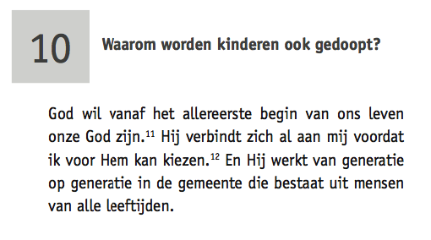

Slide 13
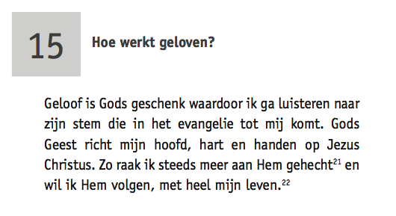

Slide 14
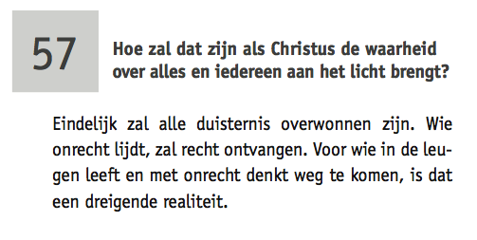

Slide 15
Ef 1:4
In Christus immers heeft God, voordat de wereld gegrondvest werd, ons vol liefde uitgekozen om voor hem heilig en zuiver te zijn
Mt 25:37
Dan zullen de rechtvaardigen hem antwoorden: “Heer, wanneer hebben wij u hongerig gezien en te eten gegeven, of dorstig en u te drinken gegeven? Wanneer …?

